Slide 1
4강. Servlet 맛보기
Servlet 문서 작성 하기
web.xml에 서블릿 맵핑
어노테이션을 이용한 서블릿 맵핑

Slide 2

4-1. Servlet 문서 작성 하기
Servlet특징
- 동적 웹어플리케이션 컴포넌트.
- .java 확장자.
- 클라이언트의 요청에 동적으로 작동하고, 응답은 html을 이용.
- java thread이용하여 동작.
- MVC패턴에서 Controller로 이용됨.
Controller
(servlet)
request
View
(JSP)
Model
response

Slide 3
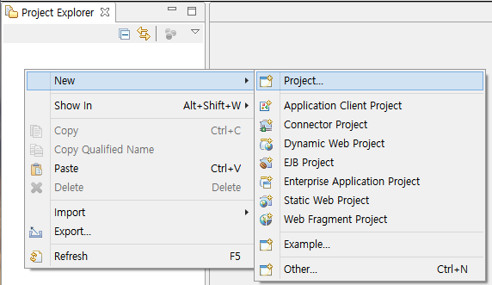
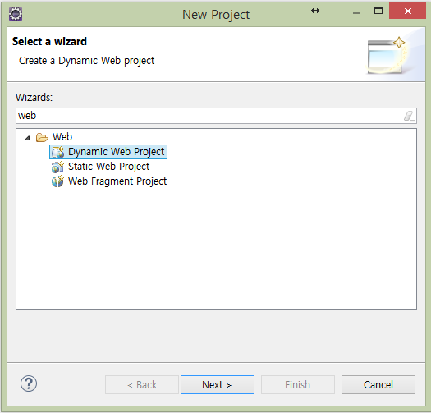
4-2. Servlet 문서 작성 하기
1. 프로젝트 생성

Slide 4
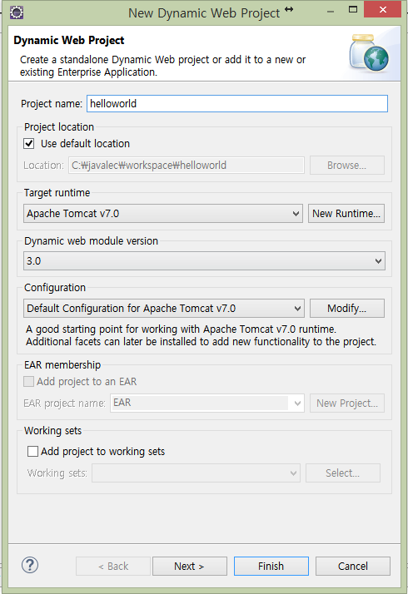
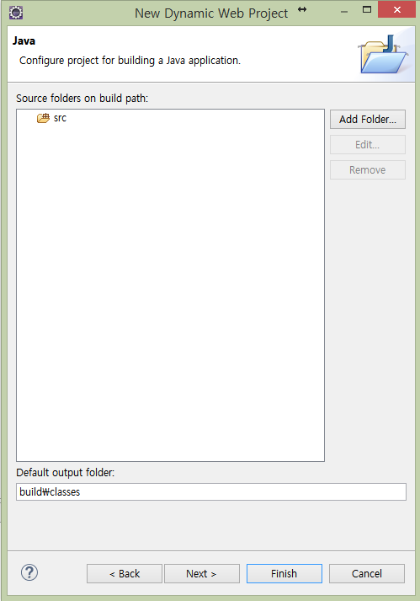
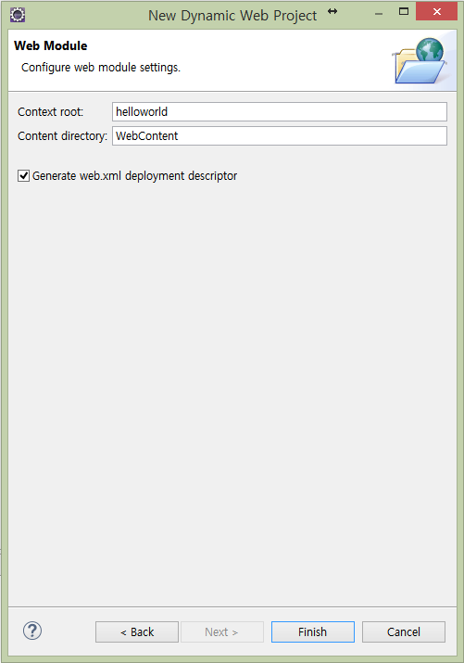
4-2. Servlet 문서 작성 하기
1. 프로젝트 생성

Slide 5
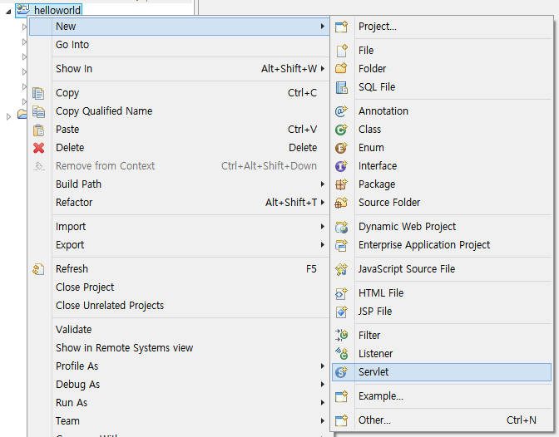
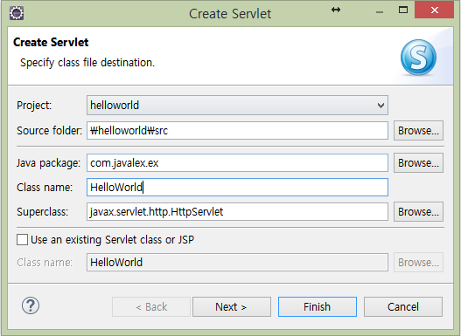
4-2. Servlet 문서 작성 하기
2. servlet파일 생성

Slide 6
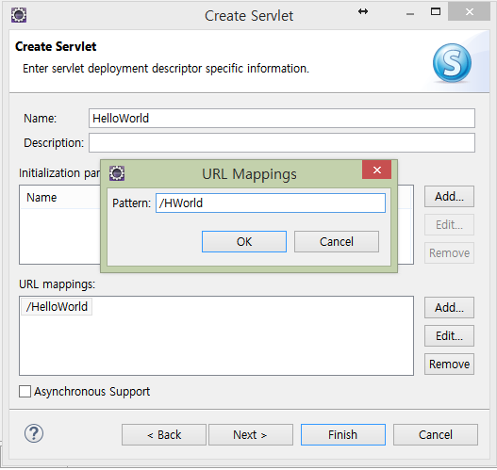
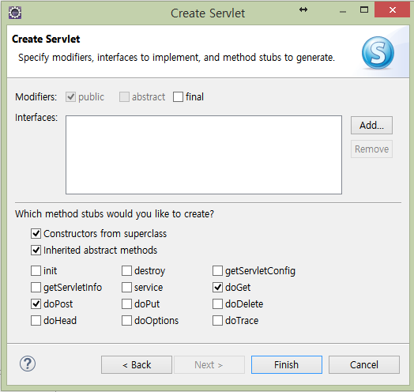
4-2. Servlet 문서 작성 하기
2. servlet파일 생성

Slide 7
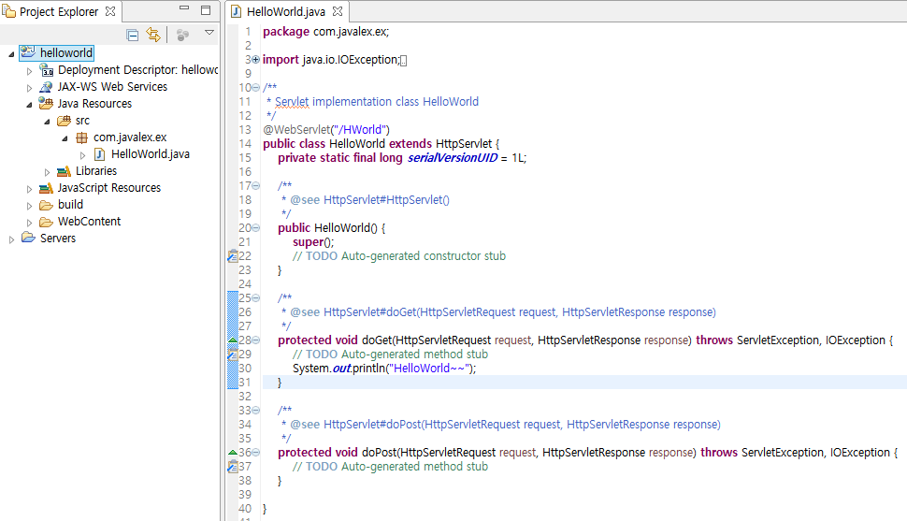
4-2. Servlet 문서 작성 하기
2. servlet파일 생성

Slide 8
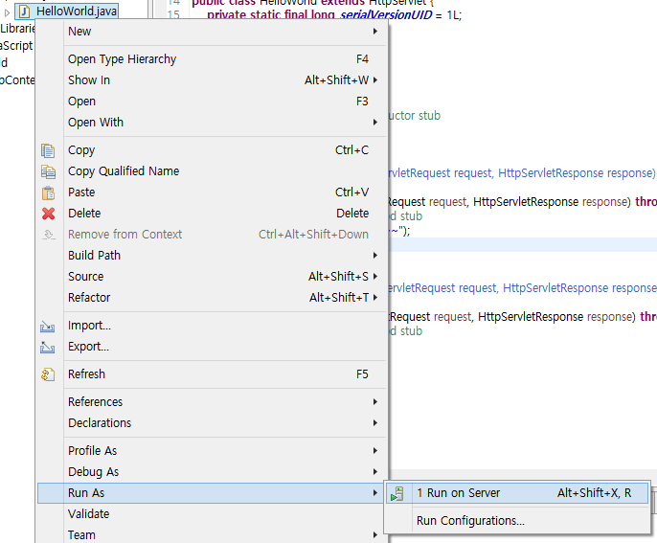
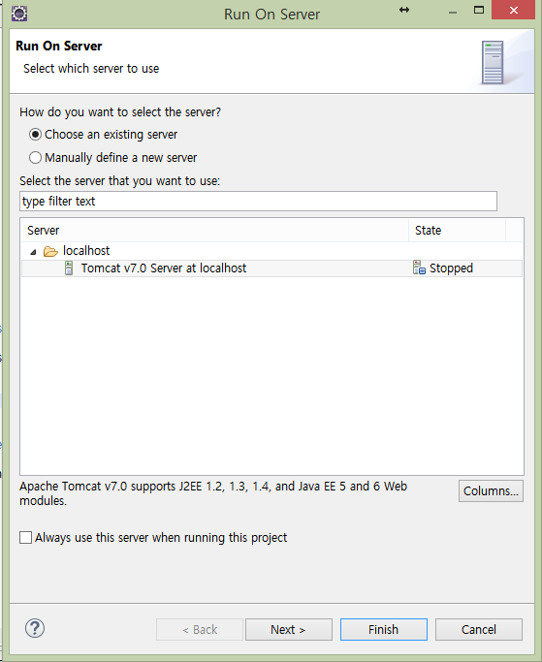
4-2. Servlet 문서 작성 하기
3. Servlet 실행

Slide 9

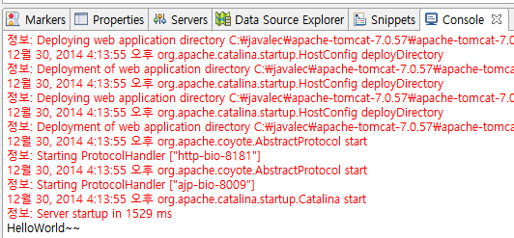
4-2. Servlet 문서 작성 하기
3. Servlet 실행

Slide 10
4-2. web.xml에 서블릿 맵핑
너무 길고, 보안에 노출되어 있는 경로를 간단하게 맵핑하는 것 입니다.
기존 경로 : http://localhost:8181/helloworld/servlet/com.javalec.ex.HelloWorld
URL맵핑 경로 : http://localhost:8181/helloworld/HWorld
helloworld는 프로젝트이름으로 contextPath임
//Servlet파일은 servlet폴더밑에 패키지경로+클래스명으로 지정됨—긴부분을 간단하게 매핑함 서브렛 파일은 src.main.java밑에 패키지를 거쳐 class가 있음
Servlet/com.javalec.ex.HelloWorld를 HWorld로 매핑

Slide 11
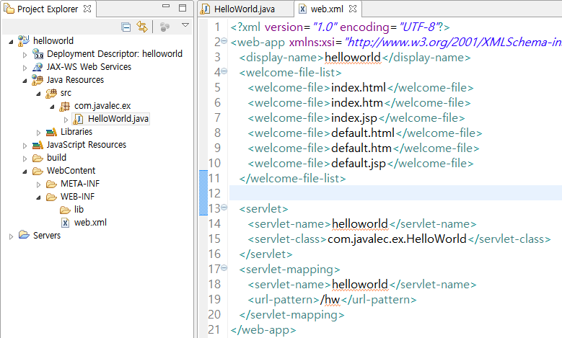

xsi:schemaLocation="http://xmlns.jcp.org/xml/ns/javaee;http://xmlns.jcp.org/xml/ns/javaee/web-app_4_0.xsd" (에러시 ; 추가)
4-2. web.xml에 서블릿 맵핑
<servlet-name>
: 임의의 이름을 만들어 줍니다.
<servlet-class>
: 매핑할 클래스 파일명을 패키지명을 포함하여 정확하게 입력 합니다.
<url-pattern>
: servlet-class의 클래스를 매핑할 임의의 이름을 입력 합니다. 주위할 점은 ‘/’로 시작해야 합니다.

Slide 12
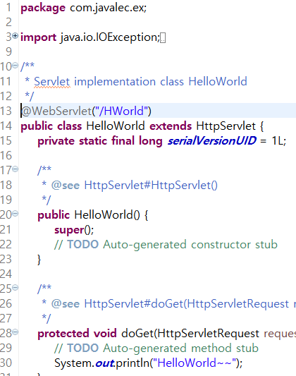

4-3. 어노테이션을 이용한 서블릿 맵핑
@WebServlet(“HWorld)
: 맵핑명(HWorld)을 java소스에 직접 입력 합니다.
webServlet어노테이션 만들기는 servlet만들기시 이클립스 제공 UI를 사용하여 처리

